Slide 1

Mikroekonomie
XMIK
Chování výrobce
22. 10. 2024
Olomouc
Autor: Ing. Jaroslav Škrabal, Ph.D.

Slide 2
K procvičení
Firma Humbula vyrábí sedla na velbloudy. Zaměstnává 5 zaměstnanců, kterým platí měsíční mzdu 13 500 Kč/každému. Nájem 4 strojů firmu stojí 39 500 Kč.
a) Jaké jsou celkové náklady firmy?
b) Napište rovnici izokosty a nakreslete ji.
c) Co se všechno změní, klesne-li mzda dělníka na
12 000 Kč a firma zároveň zaměstná dalšího zaměstnance.
2/8

Slide 3
K procvičení
a) Jaké jsou celkové náklady firmy?
L = 5
w = 13 500 Kč
K = 4
r = 9 875 Kč
TC = w * L + r * K
TC = 13 500 * 5 + 9 875 * 4
TC = 107 000 Kč
3/8

Slide 4
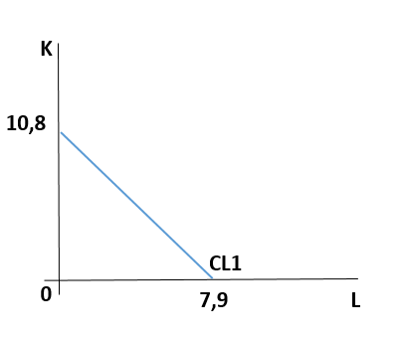
K procvičení
b) Napište rovnici izokosty a nakreslete ji.
CL: TC = L * w + K * r
107 000 = L * 13 500 + K * 9875
Body k grafu (K;L)
L: 107 000/13 500 = 7,9
K: 107 000/ 9 875 = 10,8
4/8

Slide 5
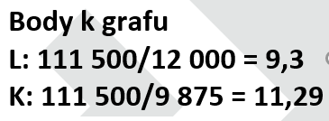
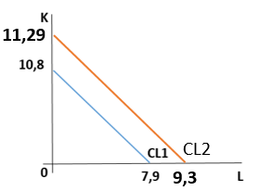
K procvičení
c) Co se všechno změní, klesne-li mzda dělníka na 12 000 Kč a firma zároveň zaměstná dalšího zaměstnance.
w = 12 000 Kč
L = 6
TC = w * L + r * K
TC = 12 000 * 6 + 9 875 * 4
TC = 111 500 Kč
CL: TC = L * w + K * r
111 500 = L * 12 000 + K * 9 875
5/8

Slide 6











K procvičení
Nechť je zadána krátkodobá produkční funkce:
Q = 230L + 32L² – 7L³ . Určete hodnotu mezního, průměrného i celkového produktu práce pro použitých 5 jednotek práce.
Q = 230L + 32L² – 7L
$$AP= \frac{TP}{L}$$
$$TP=\text{230}\text{L}\text{ + 32}\text{L}\text{2}\text{ – 7}\text{L}\text{3 }$$
TP = 230L + 32L² – 7L³
$${TP}_{5}=\text{230}\text{L}\text{ + 32}\text{L}\text{2}\text{ – 7}\text{L}\text{3 }$$
$$AP= \frac{\text{230}\text{L}\text{ + 32}\text{L}\text{2}\text{ – 7}\text{L}\text{3}}{L}$$
$${TP}_{5}=\text{230}\text{∗5}\text{ + 32}\text{∗5}\text{2}\text{ – 7}\text{∗5}\text{3 }$$
MP = 230 + 64L – 21L²
$${TP}_{5}=\text{1 075}$$
$${MP}_{5}=\text{230 + 64}\text{L}\text{ – 21}\text{L}\text{2}$$
$${AP}_{5}= \frac{\text{230}\text{∗5}\text{ + 32}\text{∗5}\text{2}\text{ – 7}\text{∗5}\text{3}}{5}$$
$${MP}_{5}=\text{230 + 64}\text{∗5}\text{ – 21}\text{∗5}\text{2}$$
$${AP}_{5}=215$$
$${MP}_{5}=\text{25}$$
6/8

Slide 7









K procvičení
Celkové náklady firmy na výrobu daného statku jsou dány rovnicí: TC = 70 + 3Q + 2Q² a celkové příjmy:
TR = 35Q. Pokud firma maximalizuje zisk, bude její hospodářský výsledek:
$$π=TR −TC$$
$$π=TR −TC$$
$$MR=MC$$
$$35=3+4Q$$
TR = 35Q
$$π=280 −222$$
TR = 35Q
$$− 4Q=−35+3$$
TR = 35*8
$$π=58 Kč$$
MR = 35
$$− 4Q=−32$$
TR = 280 Kč
TC = 70 + 3Q + 2Q²
$$Q=8 ks$$
TC = 70 + 3Q + 2Q²
MC = 3 + 4Q
TC = 70 + 3*8 + 2*8²
TC = 222 Kč
7/8

Slide 8
DĚKUJI ZA POZORNOST

